Slide 1
Kompression hvorfor og hvordan
Progressiv kompression

Slide 2
kompressionstyper
Kompressionsbind
Kort-stræksbind
Lang-stræksbind
Flerlagsbandager med forskellige antal lag
Faste bandager
Kompressionsstrømper, mange forskellige typer
Behandlerstrømper, 2-lags
IPC

Slide 3
Fritz Mathiessen, Gentofte:
Venøse bensår:
Ståluld skal dække såret (købt i supermarked)
Gipsbandage fra tæer til lige under knæet i 3 uger
Det virkede ! , men ikke særligt populær i Gentofte området ☺

Slide 4
Gammel dermatologisk metode:
Zinklimbandager – fast bandage
Virker, men omstændig, at lægge for nogle

Slide 5
Olofsson, B: Läkartidningen. 4752-54, 1996
”Optimerad kompression ger bättre resultat”
Randomiseret prospektivt studie
Skinnebenssår af forskellig årsag

Slide 6
Konventionel behandling (n=26):
Fugtig sårheling
Kortelastisk bandage
Omlægning 2 gange i ugen

Slide 7
Projektgruppen (n= 29):
Individuel tilpasning – pelotter retromalleolært, ved perforanter og ved de store vener
Selvklæbende kortstræksbind (Porelast Forto)
Hyppig skift i starten i takt med at ødemet reduceres

Slide 8
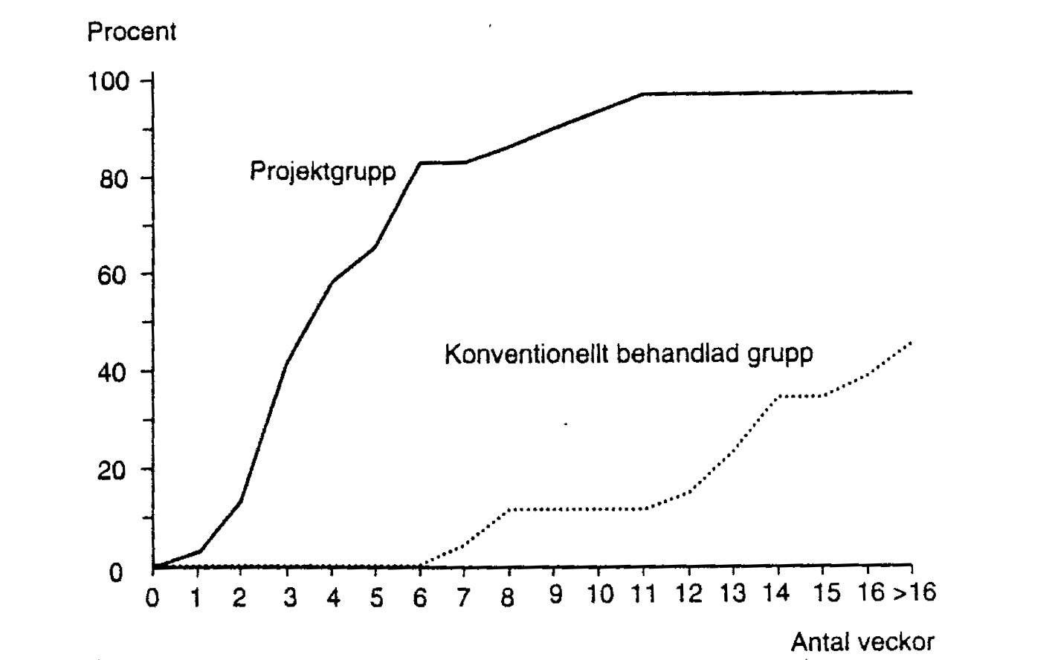
Resultat:

Slide 9
Konventionelt behandlet: 12 ud af 26 helet efter 14 uger
Projektgruppe: 28 ud af 29 helet på 14 uger
10 fra konventionelt behandlet fik ”Projekt”, alle helede med en medianhelingstid på 4 uger.

Slide 10
Konklusion
Godt håndværk og fysiologisk forståelse giver hurtig sårheling

Slide 11
kompressionen
La Place lov (modificeret): trykket under en bandage er ligefrem proportionalt med det tryk vi anlægger med og det antal lag, der anlægges og omvendt proportional med omkredsen af benet og bindbredden

Slide 12
Målet, i henhold til La Place, gradueret kompression:

Slide 13
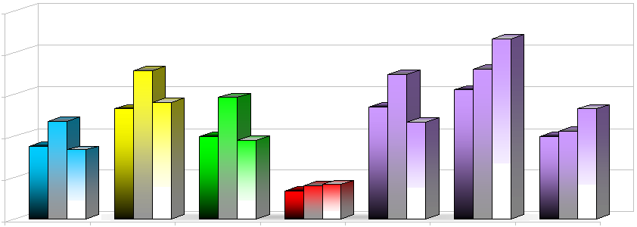
Resultatet ved målinger på 744 ben – forskellige materialer

Slide 14
Så glem alt om La Place !

Slide 15
Pascals lov
Når et tryk appliceres på et volumen, fordeles trykket ligeligt, inden for dette volumen.
Det er den lov, der siger, at når I trykker på enden af tandpastatuben, kommer der noget ud af den anden ende, hvis I altså har skruet låget af ☺

Slide 16
Pascals lov
Dette betyder, at det tryk vi applicerer fordeles jævnt ud i det kammer vi trykker på. Kammeret er underbenet og foden.

Slide 17
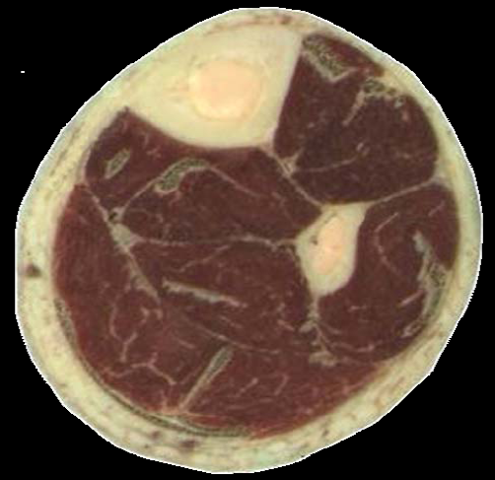
Tværsnit af et underben

Slide 18
RCT: Klinisk effekt af kompression
Studie varighed: 24 uger
Helingsrater:
Kortstræksbandagering: 77/107 – 72,0%
Firelagsbandage: 72/107 – 67,3%
Uden kompression: 31/107 – 29,0%
Smertestillende, p<0,0001
Ref: Wong IKY et al: JEADV,2012,26,112-120

Slide 19
MR-microcirculationsstudie
Mayrovitz HN, Larsen PB. Effects of compression bandaging on leg pulsatile blood flow. Clin Physiol 1997; 17: 105–117
14 normale - liggende

Slide 20
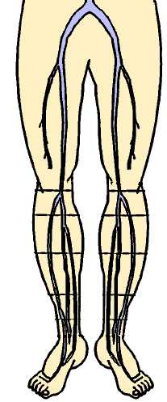
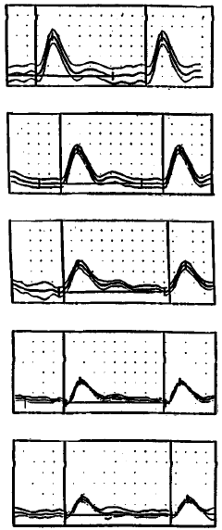
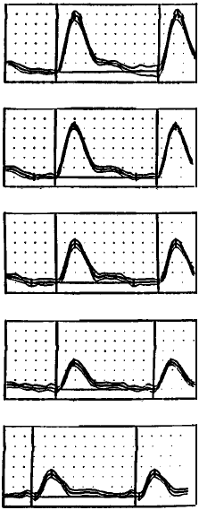
before compression
volunteer x
during compression
48
85
45
77
47
58
36
44
20
35
values in ml/min⁻¹
modified from: Mayrovitz HN, Larsen PB. Effects of compression bandaging on leg pulsatile blood flow. Clin Physiol 1997; 17: 105–117.
nuclear magnetic resonance flowmetry

Slide 21
Laser Doppler vurdering af hudens microcirkulation
Laser
Doppler
Inflator
Cuff
Skin
Abu-Own A et al. J Vasc Surg 1994;19: 1074-1083

Slide 22
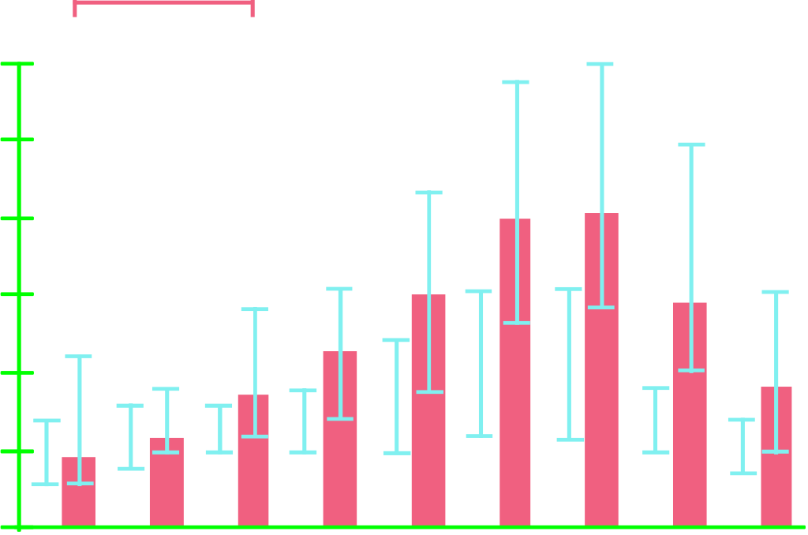
Laser Doppler Flux Effect of compression in venous patients (sitting)
Wilcoxon
p=0.0008
120
Controls
p=0.002
100
Venous
LDF
(AU)
80
60
40
20
0
0
10
20
30
40
50
60
80
100
Compression (mmHg)
Abu-Own A et al. J Vasc Surg 1994;19: 1074-1083

Slide 23
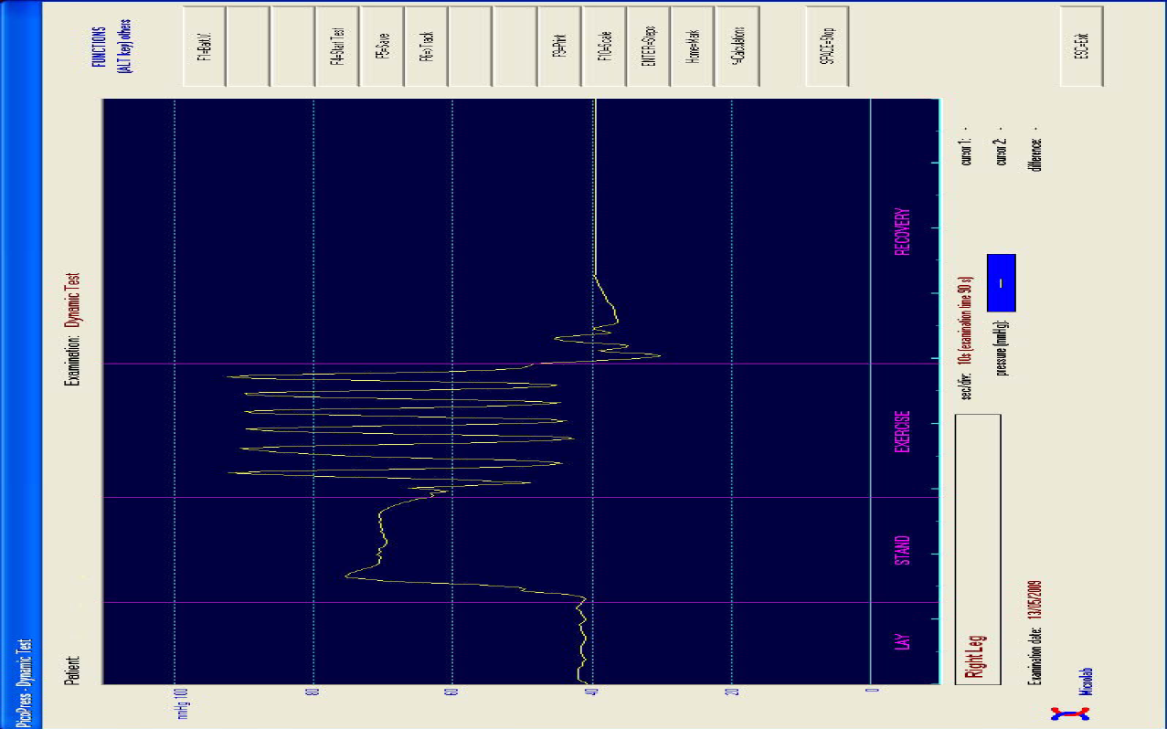

Slide 24
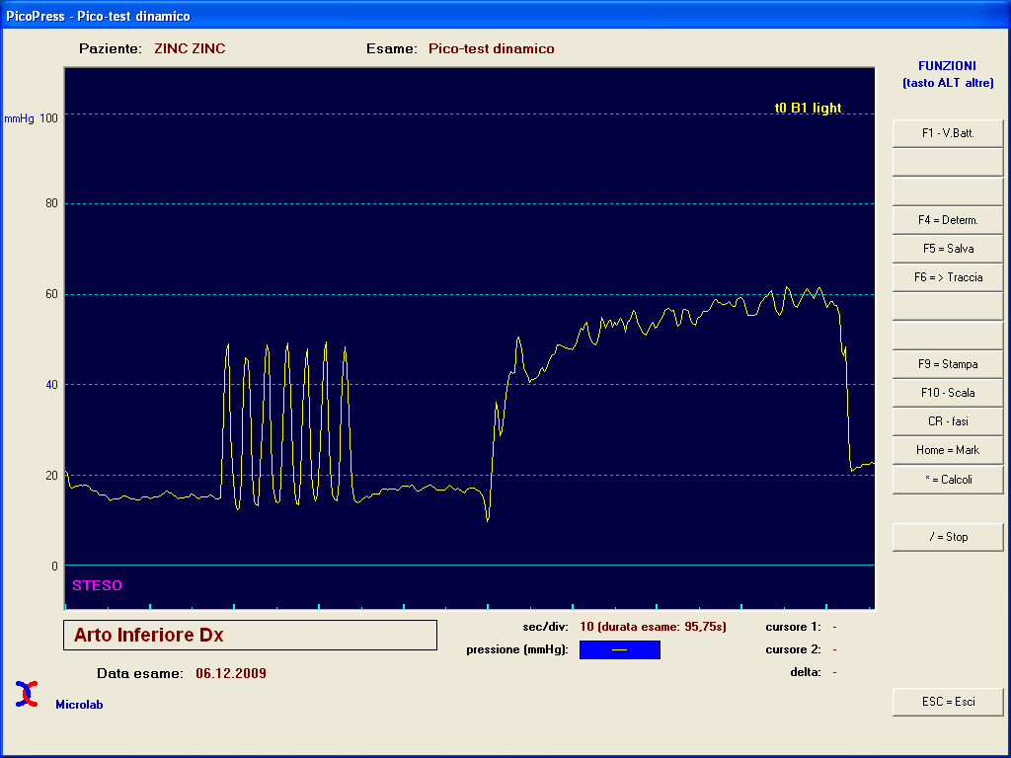
Zinc paste light
after application
Lying dorsiflexions standing

Slide 25
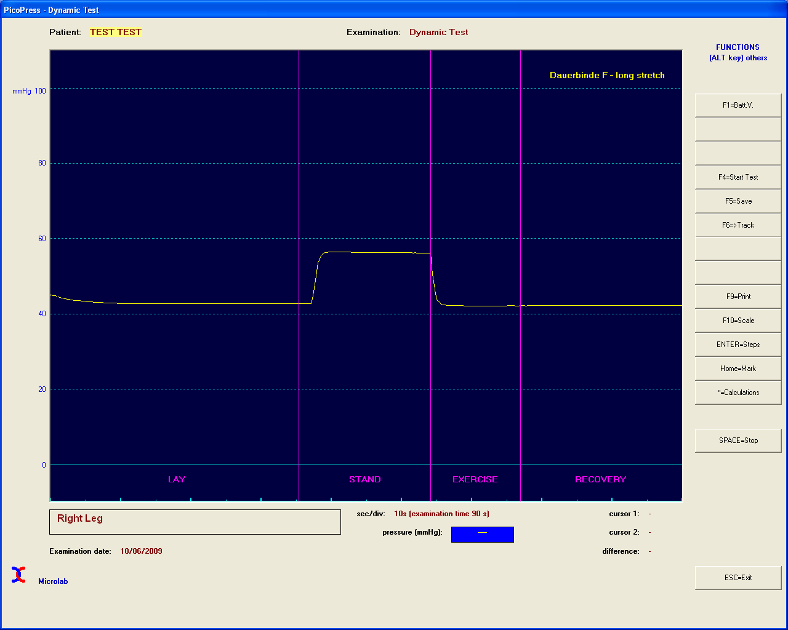

Slide 26
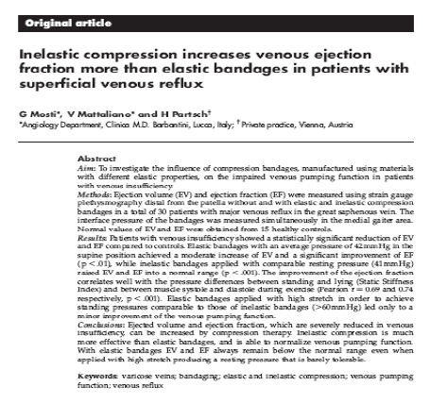
Elastisk versus elastisk på det venøse tilbageløb:

Slide 27
Mosti G, Partsch H. Phlebology 2008;23:287-94

Slide 28
Uelastiske bandager:
Lavt hviletryk, tolereres godt
Ved gang øges trykket ved muskelkontraktioner, der giver en „massage effect“

Slide 29
kompressionstyper
Kompressionsbind
Kort-stræk
Flerlagsbandager med forskellige antal lag
Kompressionsstrømper, med høj stivhed
Behandlerstrømper
IPC

Slide 30
Behandlerstrømper eller kortstræksbind?
Studievarighed: 4mdr
Strømper: n=26, heling: 96,2%
Kortstræksbind: n=30; heling: 70%
p=0,011
Mariani, F et al: The Treatment of venous leg ulcerswith a specifically designed compression stocking kit. Phlebologie 2008,37; 191-197

Slide 31
Individuel tilpasning
Afhængig af ABI samt neuropati
Behov:
Hvilket hviletryk vil være passende ?
Hviken statisk stiffness vil være passende ?

Slide 32
Kompression og lave tåtryk
33 patienter, med blandingssår
Kortstræksbandage anlægges
Tåtryk måles
Bandagen fjernes
Tåtryk måles igen
Resultat:
Tåtryk 47,6 mmHg (SD: 19,9) med kompression
Tåtryk 47,9 mmHg (SD: 21,9) uden kompression
Top S, Arveschoug AK, Fogh K: Does short-stretch bandages affect the distal blood pressure in patients with mixed aetiology leg ulcers. JWC Oct 439- 442

Slide 33
ABI mellem 0,5 og 0,8
Gennemblødningen øges
hvis man anvender inelastiske bandager
Mosti et al: Compression therapy in mixed ulcers increases venous output and arterial perfusion.
Journal of Vascular Surgery 2012; 55,122-8

Slide 34
Kompression ved svær iskæmi
Patienter, der er karkirurgisk inoperable
Ødemet skal behandles
og det virker, kasuistiske meddelelser

Slide 35
konklusion
Kompression anlægges med inelastiske bandager med god , hæmodynamisk, dokumenteret effekt når ABI er > 0,5, uden at det arterielle tilbud kompromitteres, det øges, hvilket fremmer sårheling.

Slide 36
Hvornår ikke???
Forsigtighed anbefales hos patienter med svær hjerteinsufficiens
Forsigtighed anbefales hos patienter med påvirket følesans – sensorisk neuropati – monofilamenten!

